Slide 1

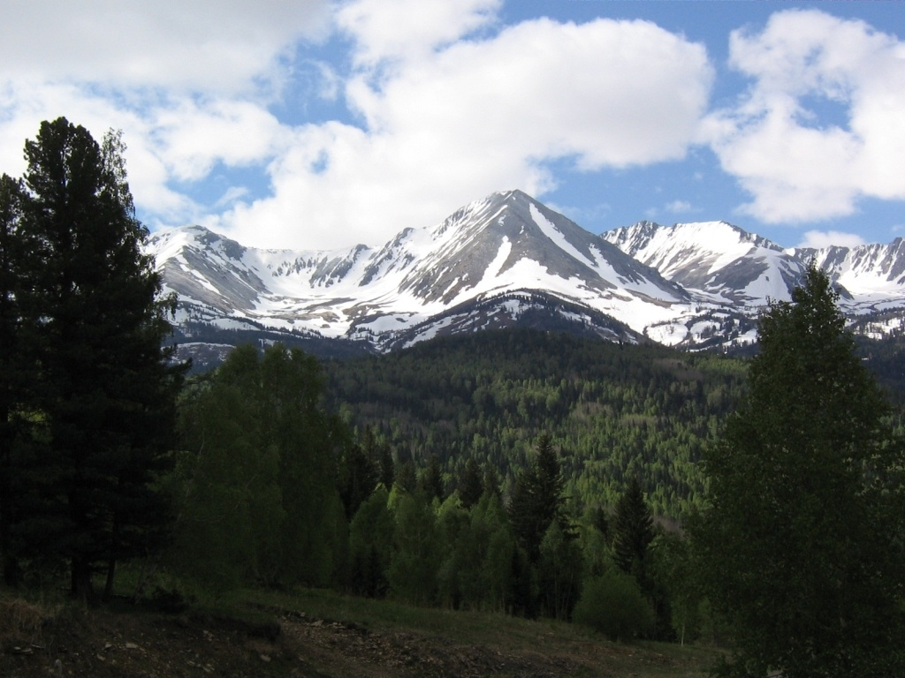
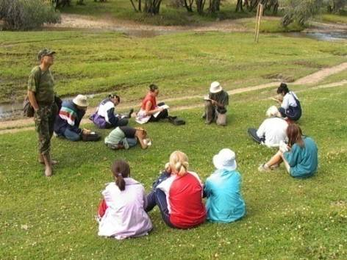
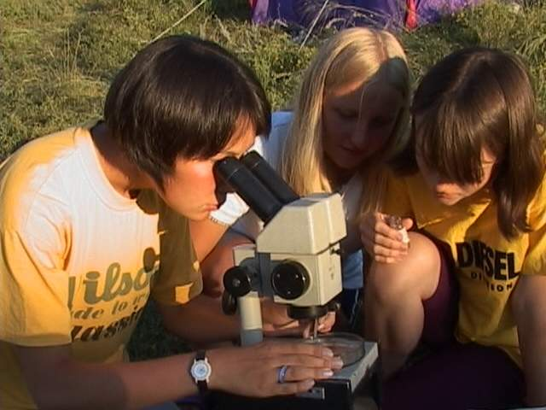
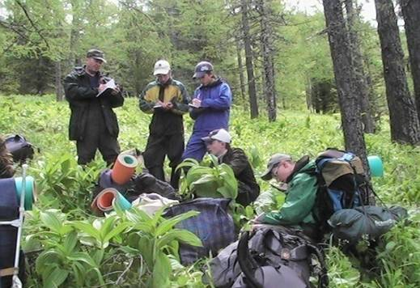
Отдел образования города Усть-Каменогорска
« УЧЕБНО-ИССЛЕДОВАТЕЛЬСКИЙ ЭКОБИОЦЕНТР»
акимата города Усть-Каменогорска

Slide 2

Практика и возможности развития школьного естественно-научного туризма на особо охраняемых природных территориях Восточного Казахстана
Директор
КГКП «Учебно-исследовательский экобиоцентр» акимата города Усть-Каменогорска, к.б.н., профессор РАЕ – Цыганов А.П.

Slide 3
В летний период “Учебно - исследовательским экобиоцентром” проводятся экспедиции на ООПТ:
3
Западно-Алтайский государственный природный заповедник
1
Катон-Карагайский государственный национальный природный парк
2
Маркакольский государственный природный заповедник

Slide 4
Государственные природные заказники:
Кулуджунский зоологический заказник
Тарбагатайский зоологический заказник
Нижне-Тургусунский ботанический заказник
Каратальские пески

Slide 5
Памятники природы
Синегорская пихтовая роща
Тарханский геологический разрез
Киин-Кериш
Ашутас
Шакельмес

Slide 6
Основные виды
полевых исследований на ООПТ
Отбор проб гидробионтов
Орнитологические наблюдения
Сбор гербарного материала
Консультирование учащихся с научными сотрудниками и инспекторами заповедника по индивидуальным темам научных проектов
Знакомство с объектами природы на экскурсионных маршрутах

Slide 7
Во время экспедиций велась работа по научным направлениям:
Гидробиология
Геоботаника и флористика
Орнитология, герпетология, териология
Энтомология
Геология и палеонтология
Краеведение

Slide 8
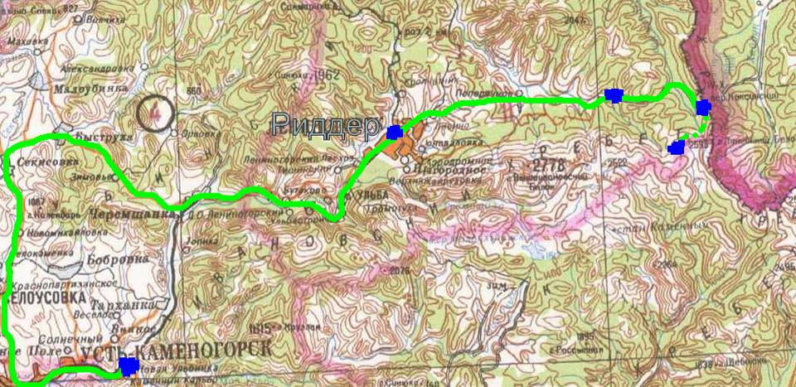
Маршрут детской станции экологического мониторинга
(г. Усть-Каменогорск- ЗАГПЗ):

Slide 9
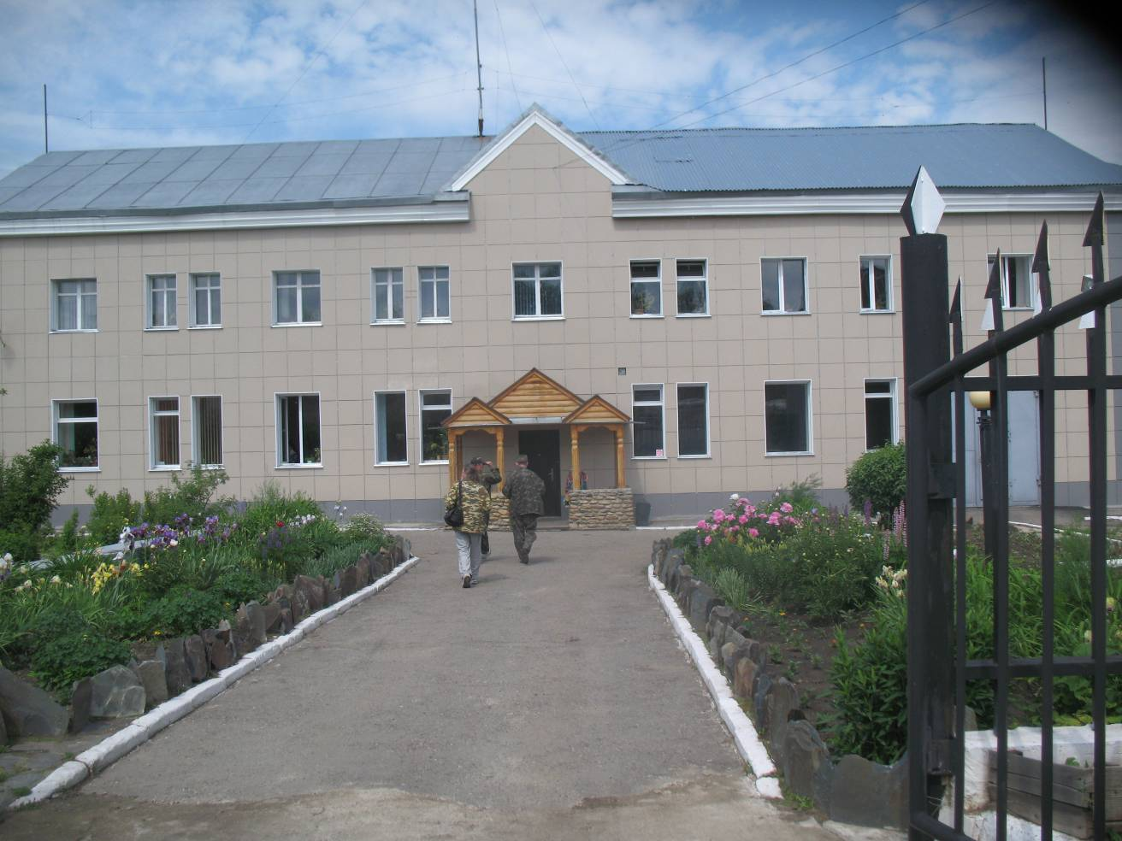
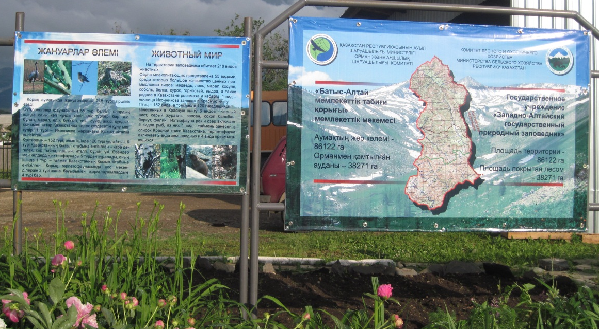
Усадьба Западно-Алтайского государственного природного заповедника, г. Риддер

Slide 10
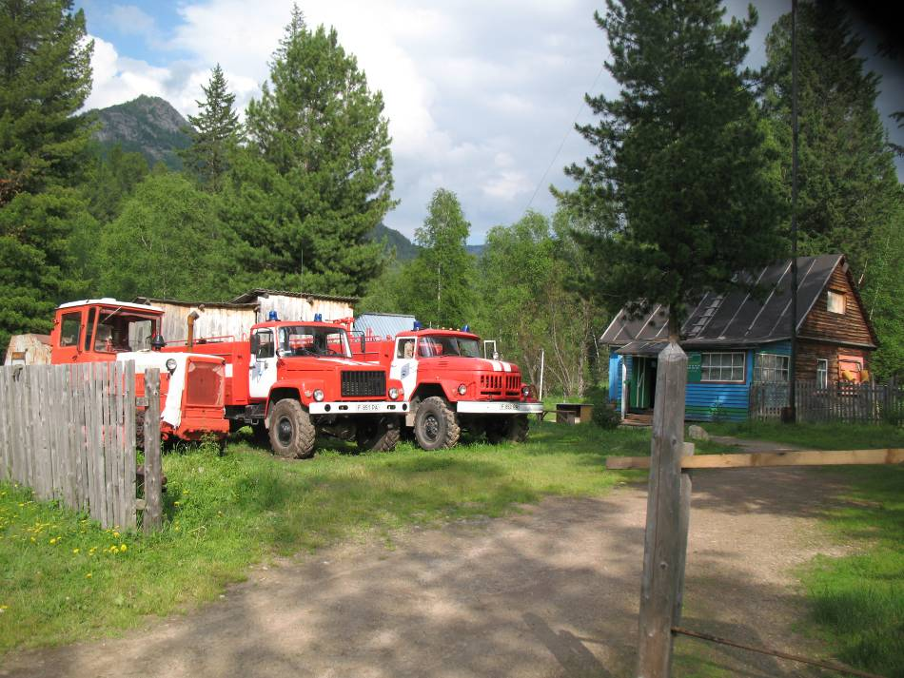
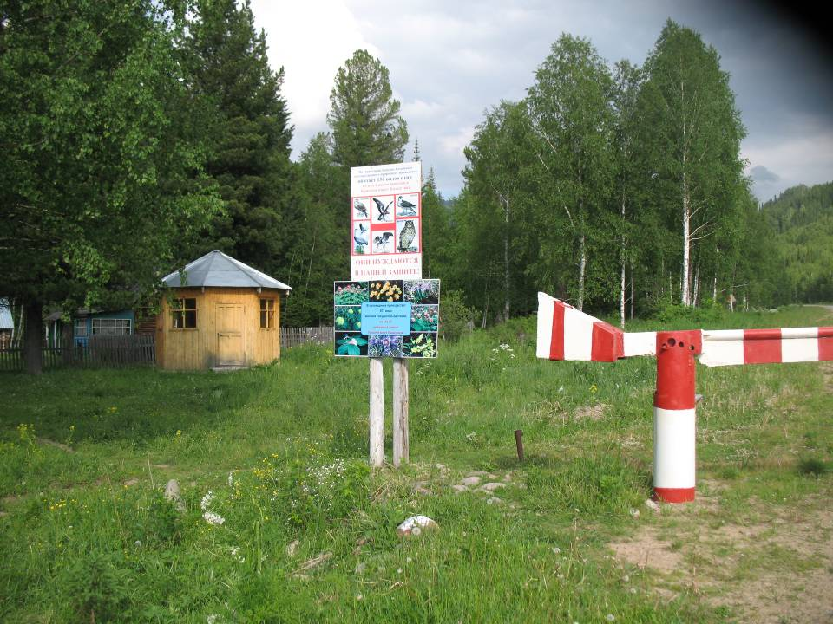
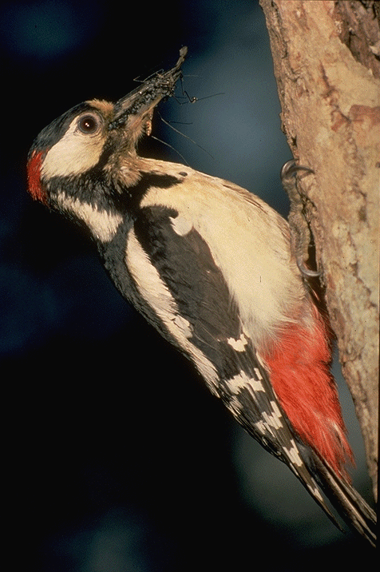
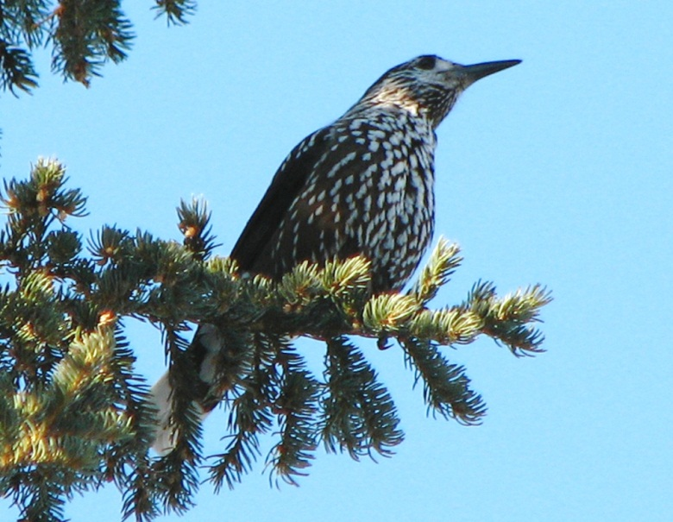
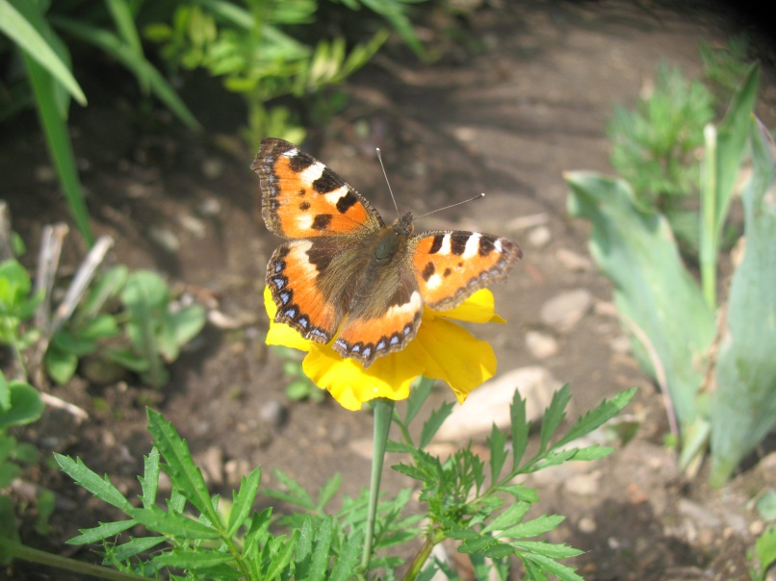
На Белоубинском кордоне ЗАГПЗ
Стационар естественно-научных исследований и охраны

Slide 11
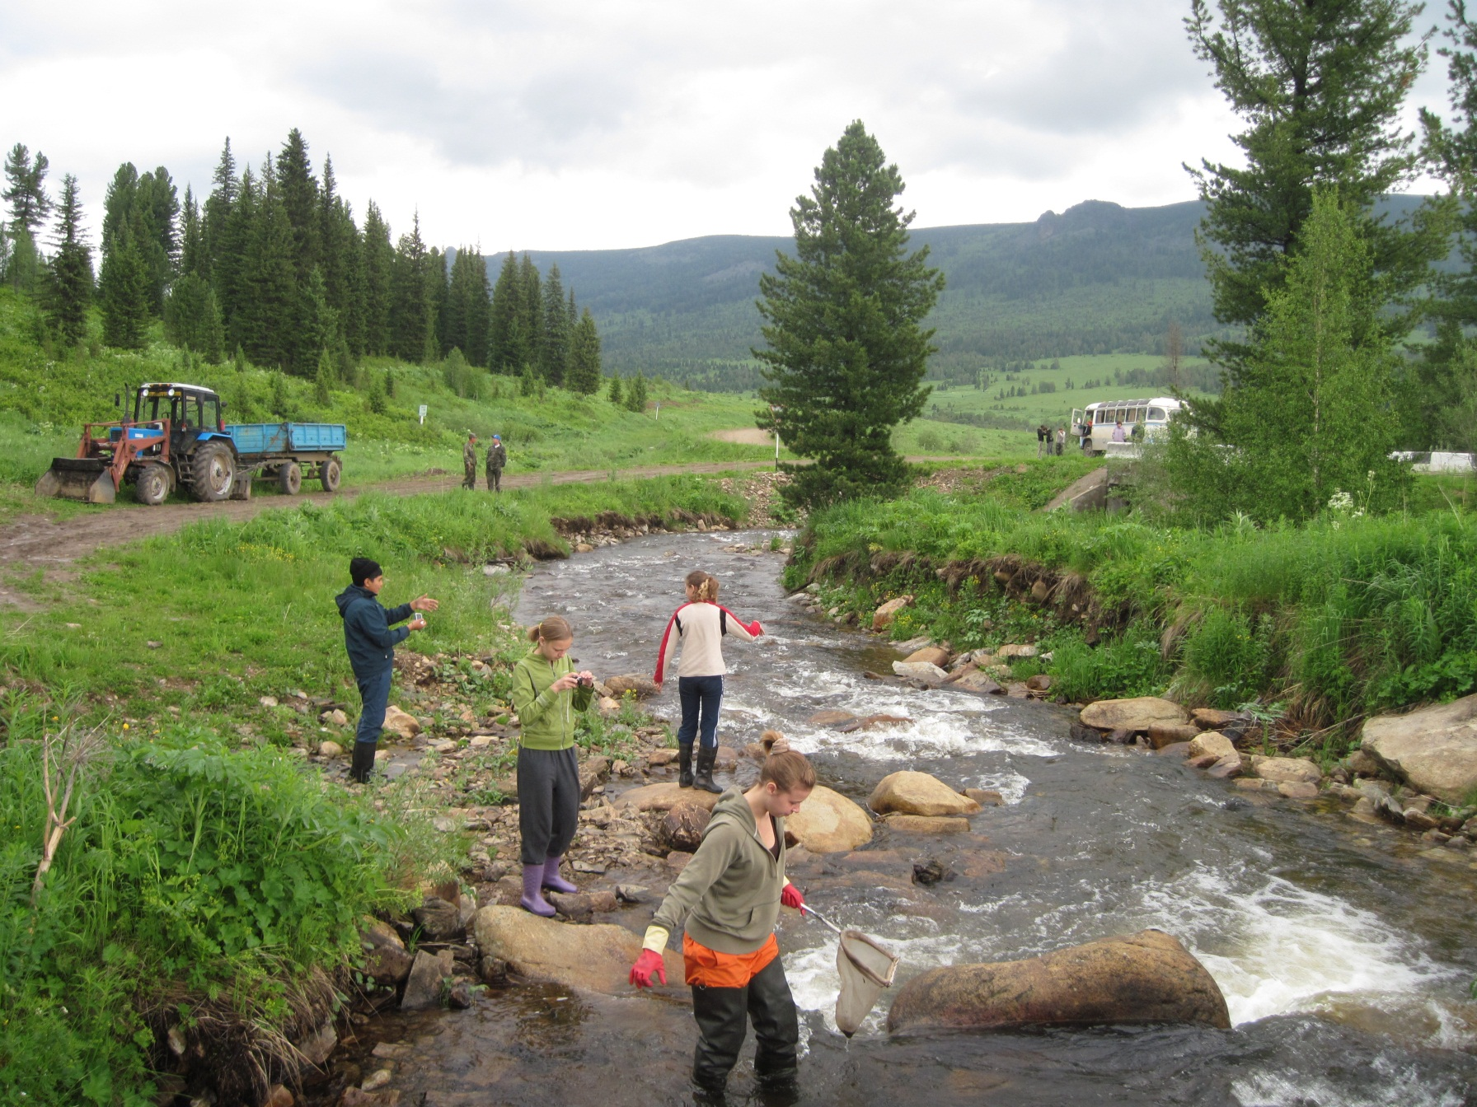
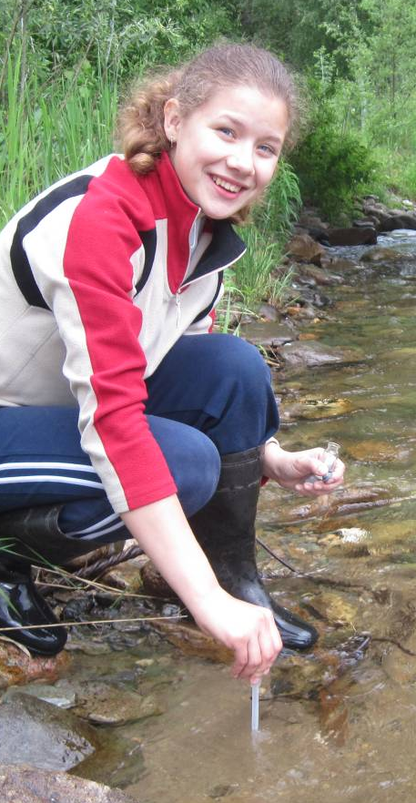
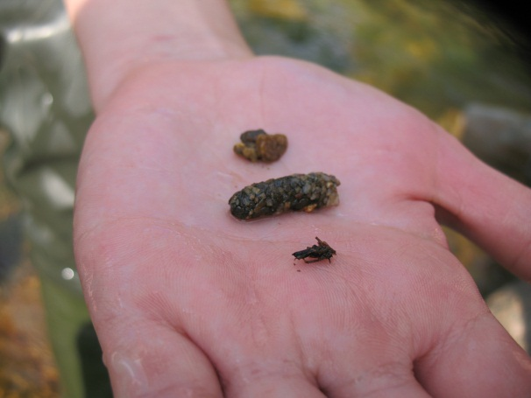
Отбор проб юными гидробиологами на Черной Убе

Slide 12
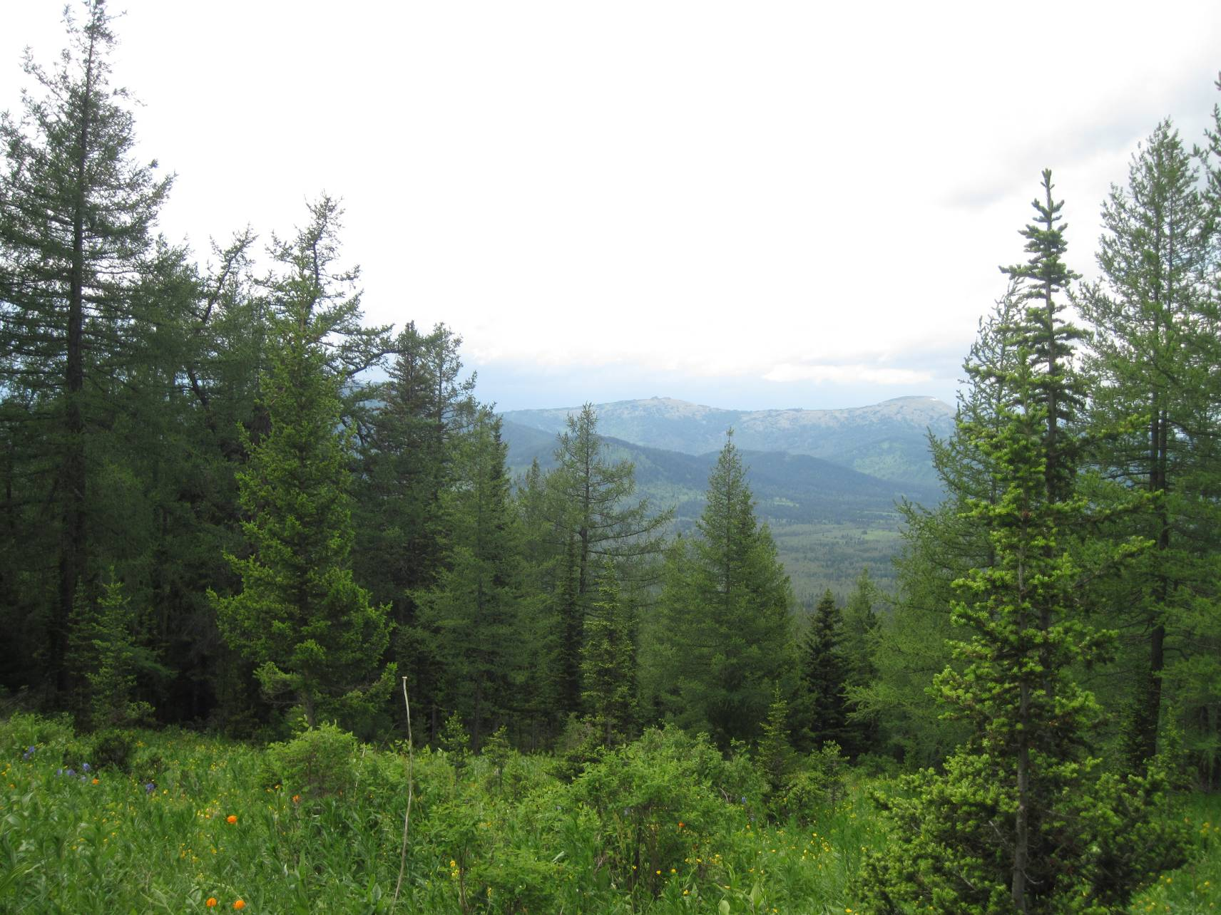
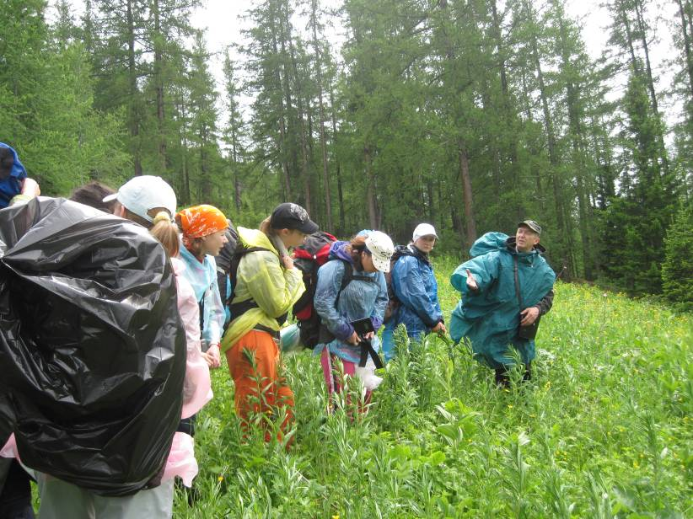
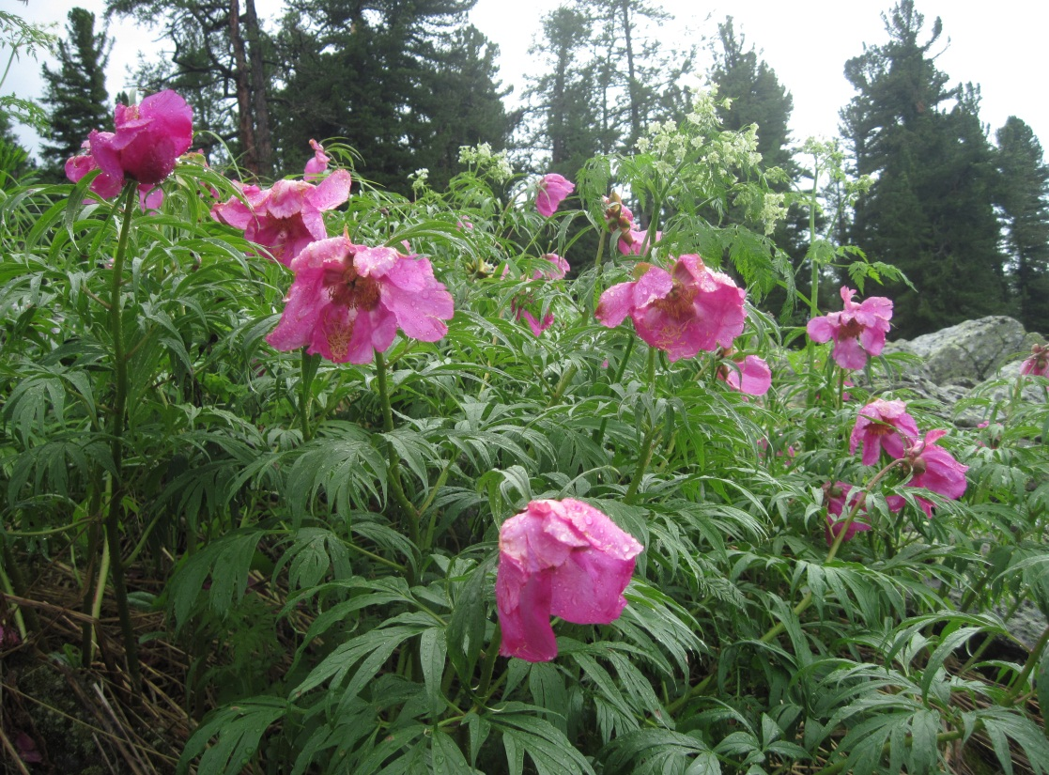
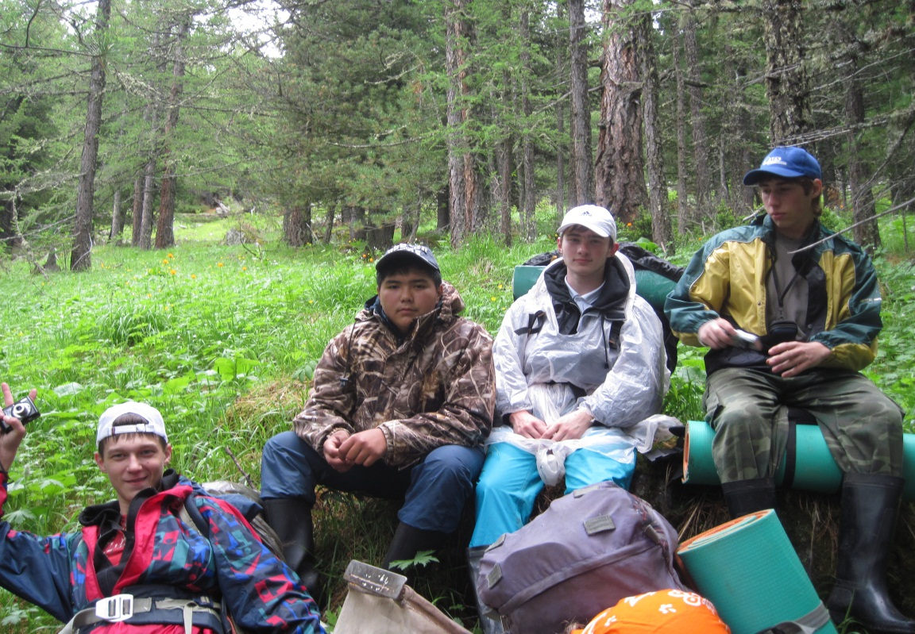
Экосистемные исследования
в условиях субальпики

Slide 13
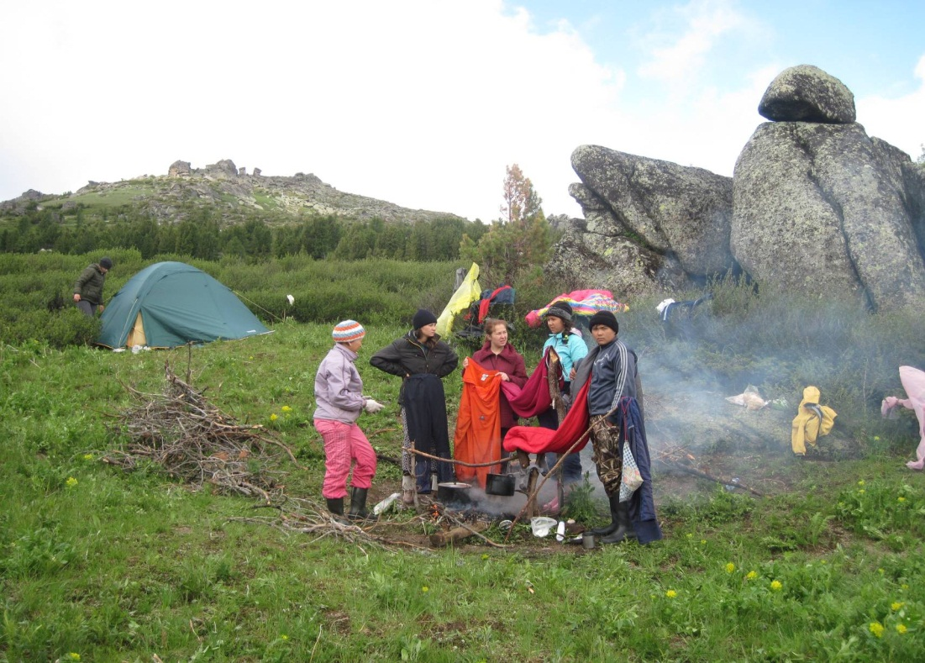
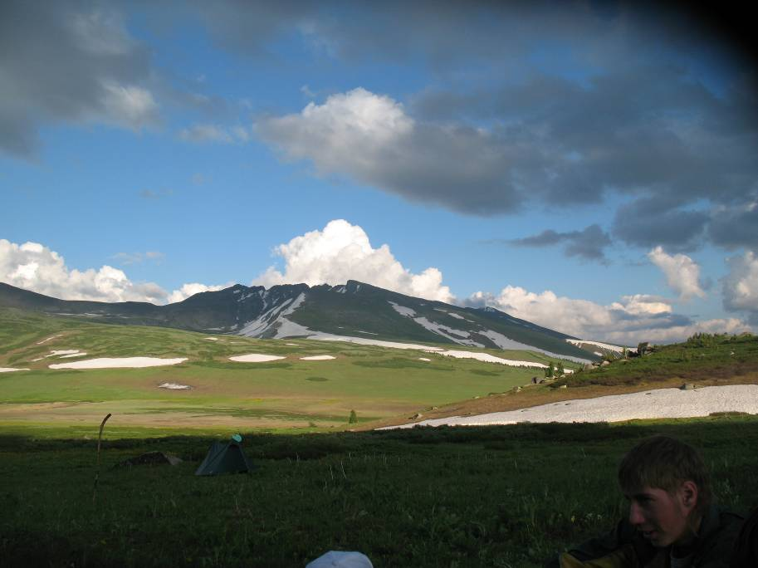
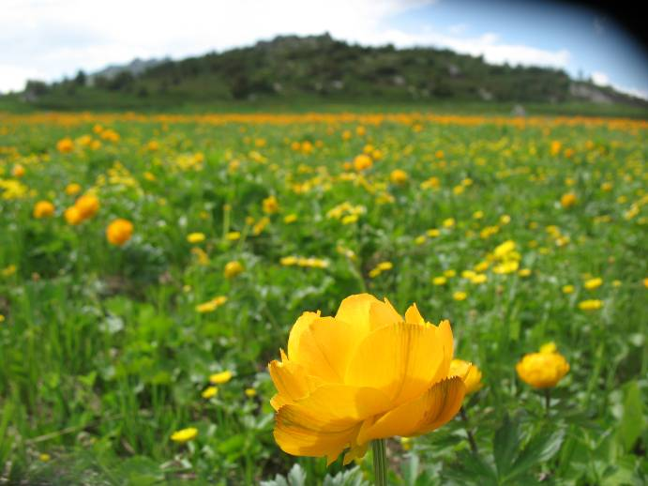
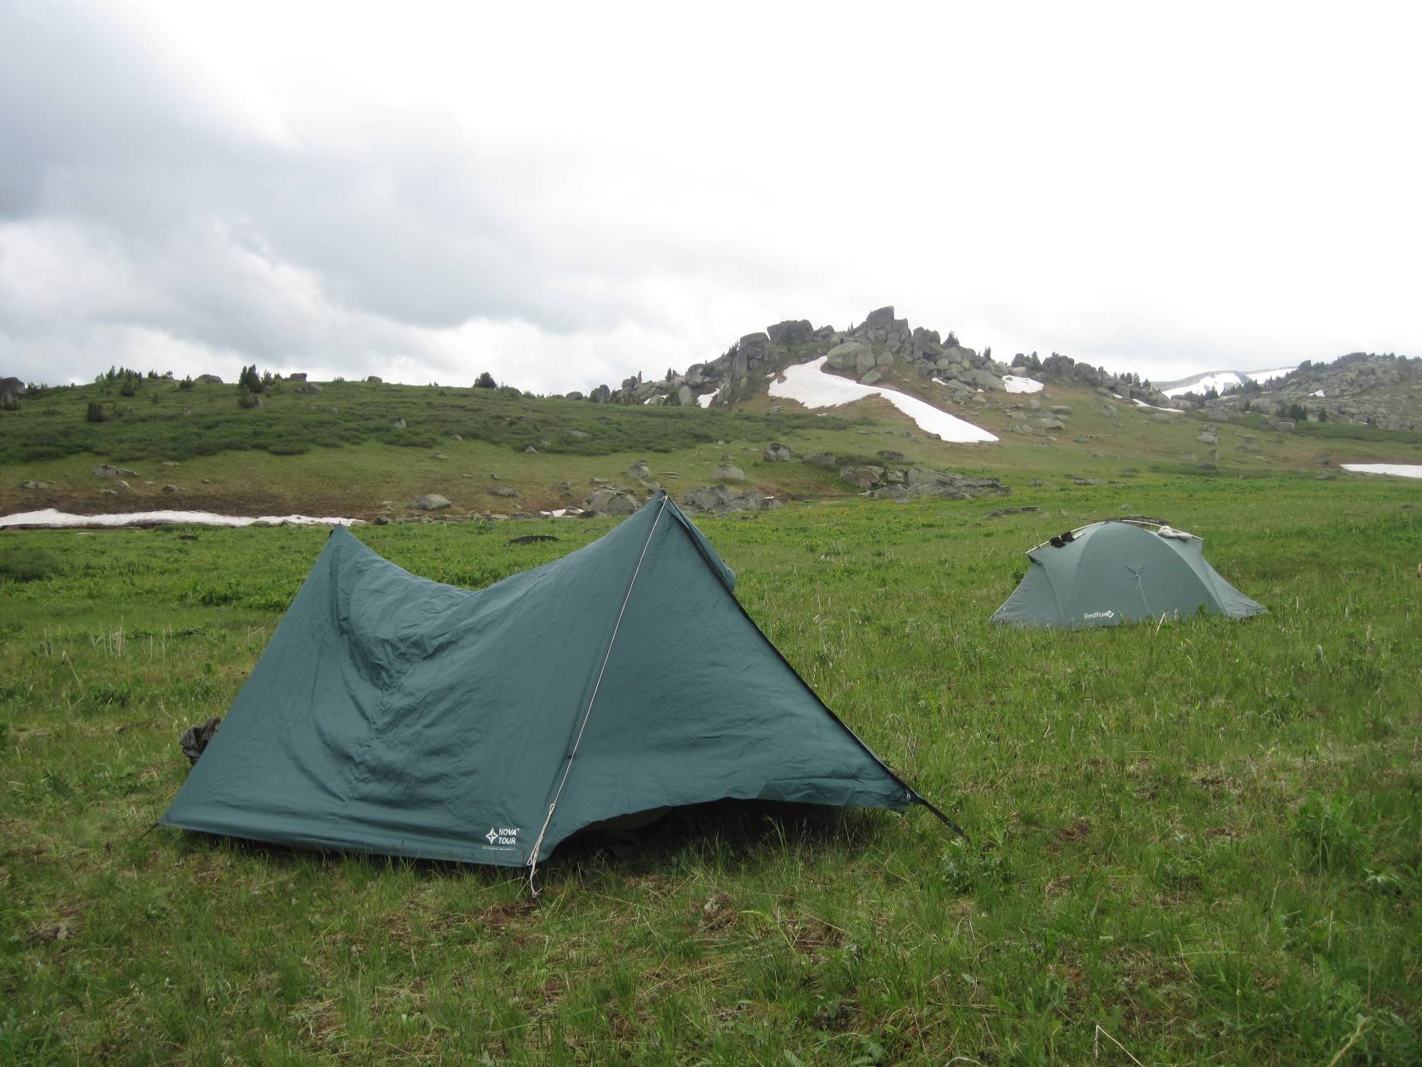
Разбивка лагеря в горно-тундровом поясе Линнейского хребта

Slide 14
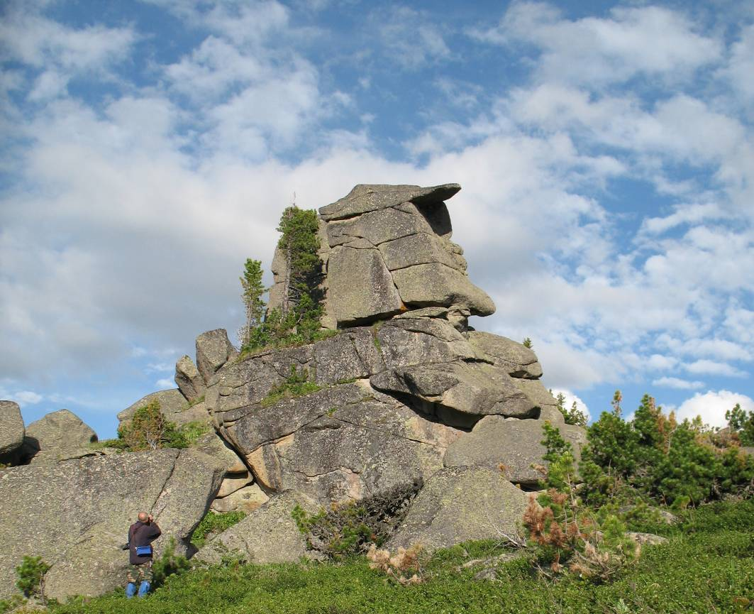
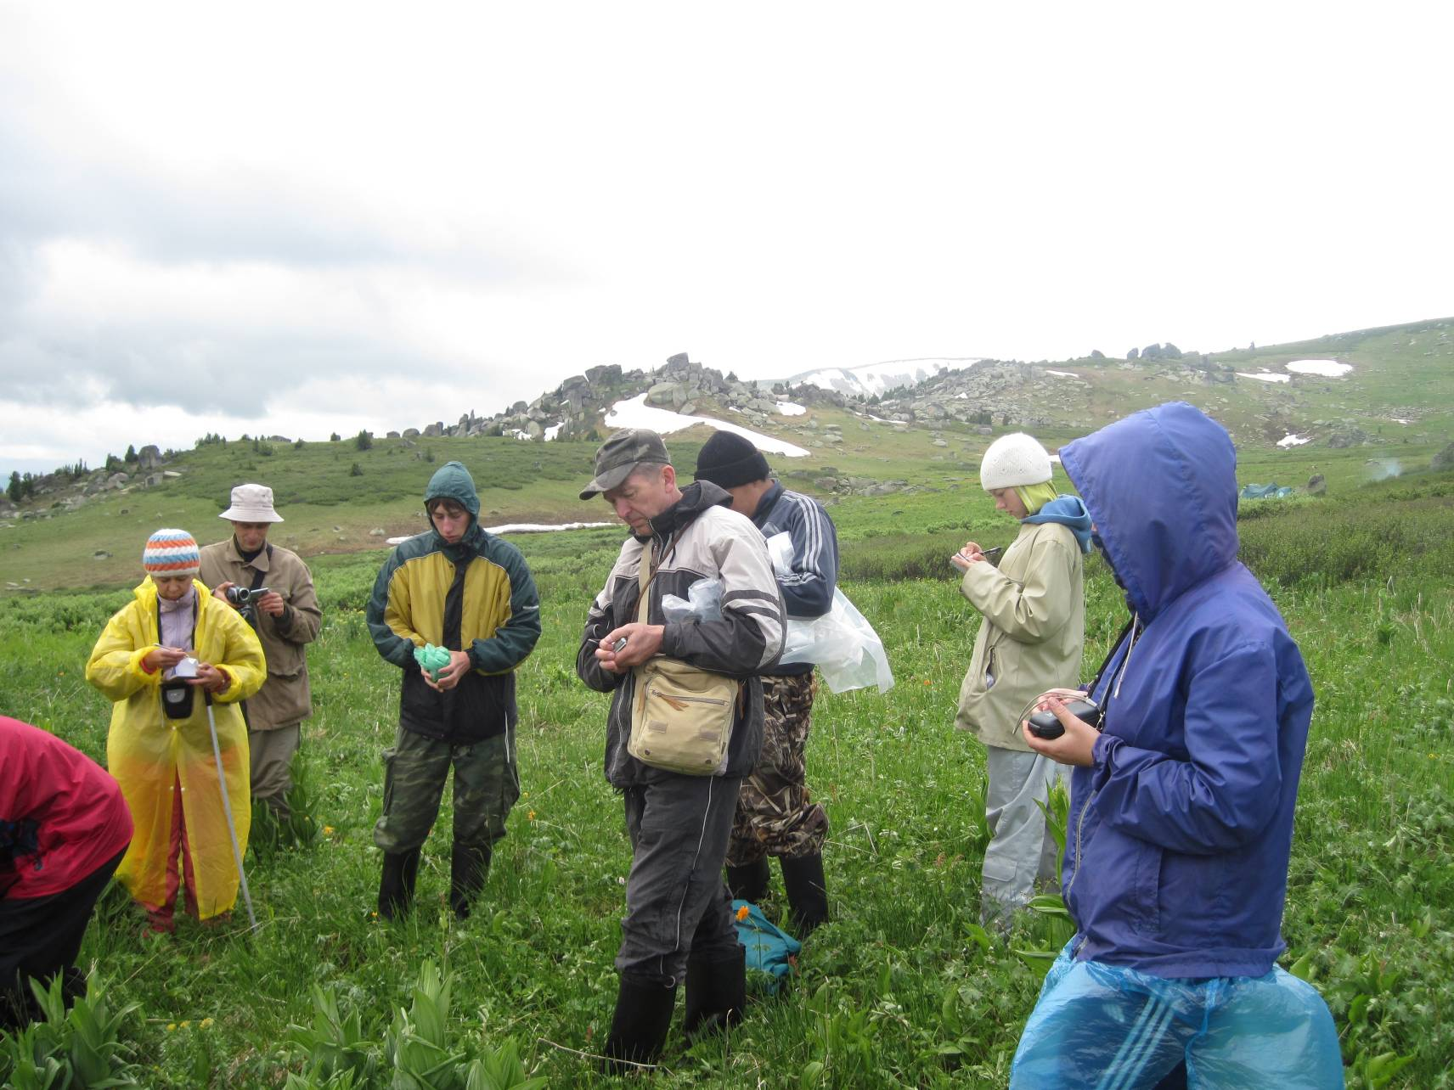
Геоботанические описания альпийского луга

Slide 15
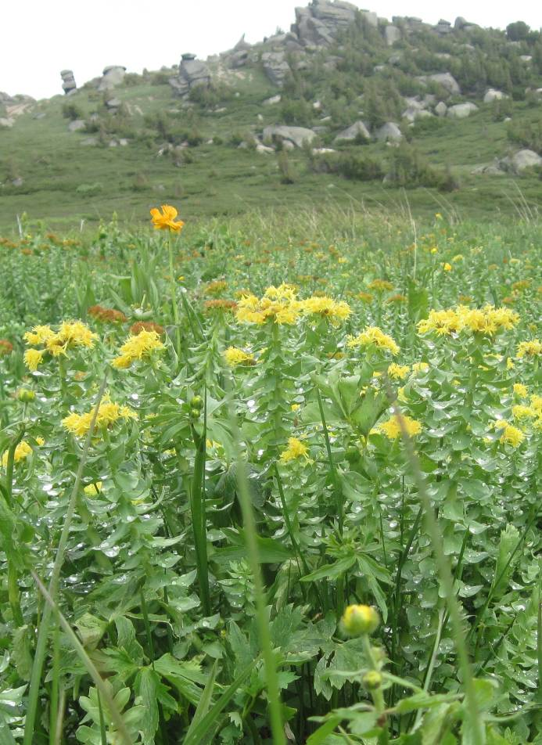
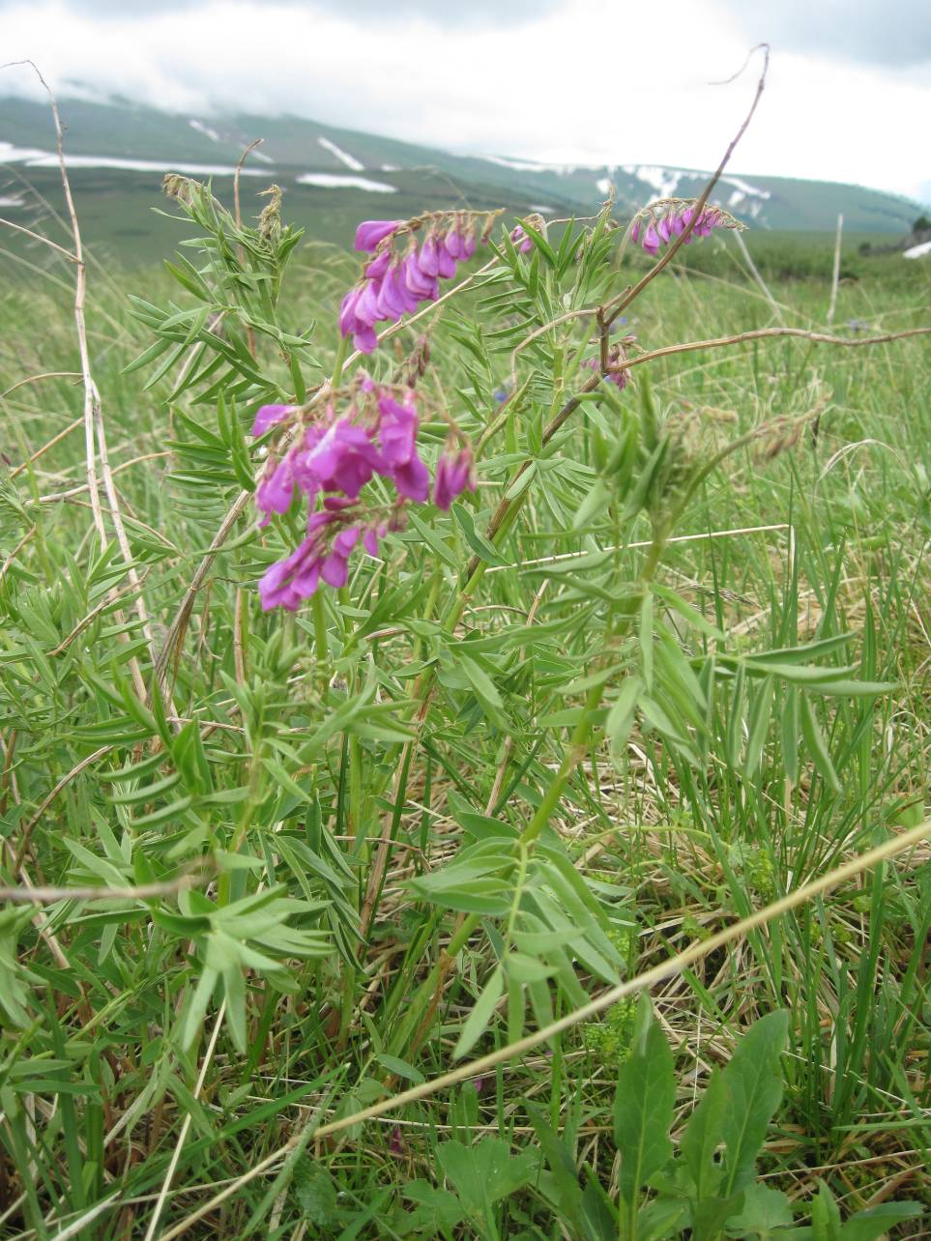
Биоразнообразие растений
В условиях горно-лугового пояса
Восточной части Ивановского хребта

Slide 16
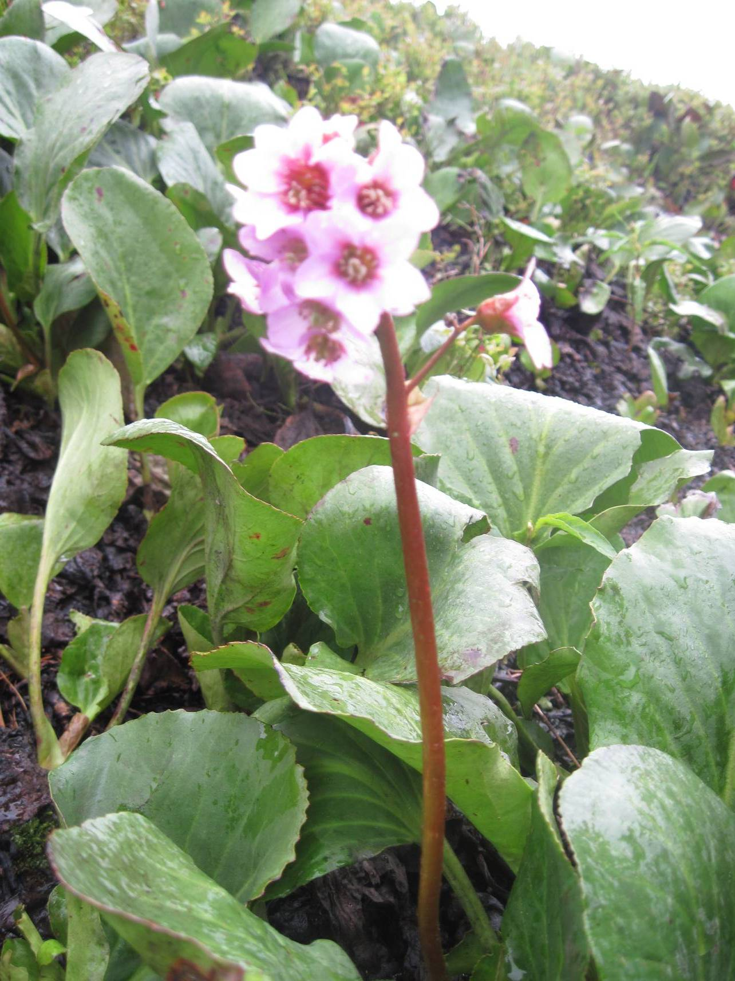
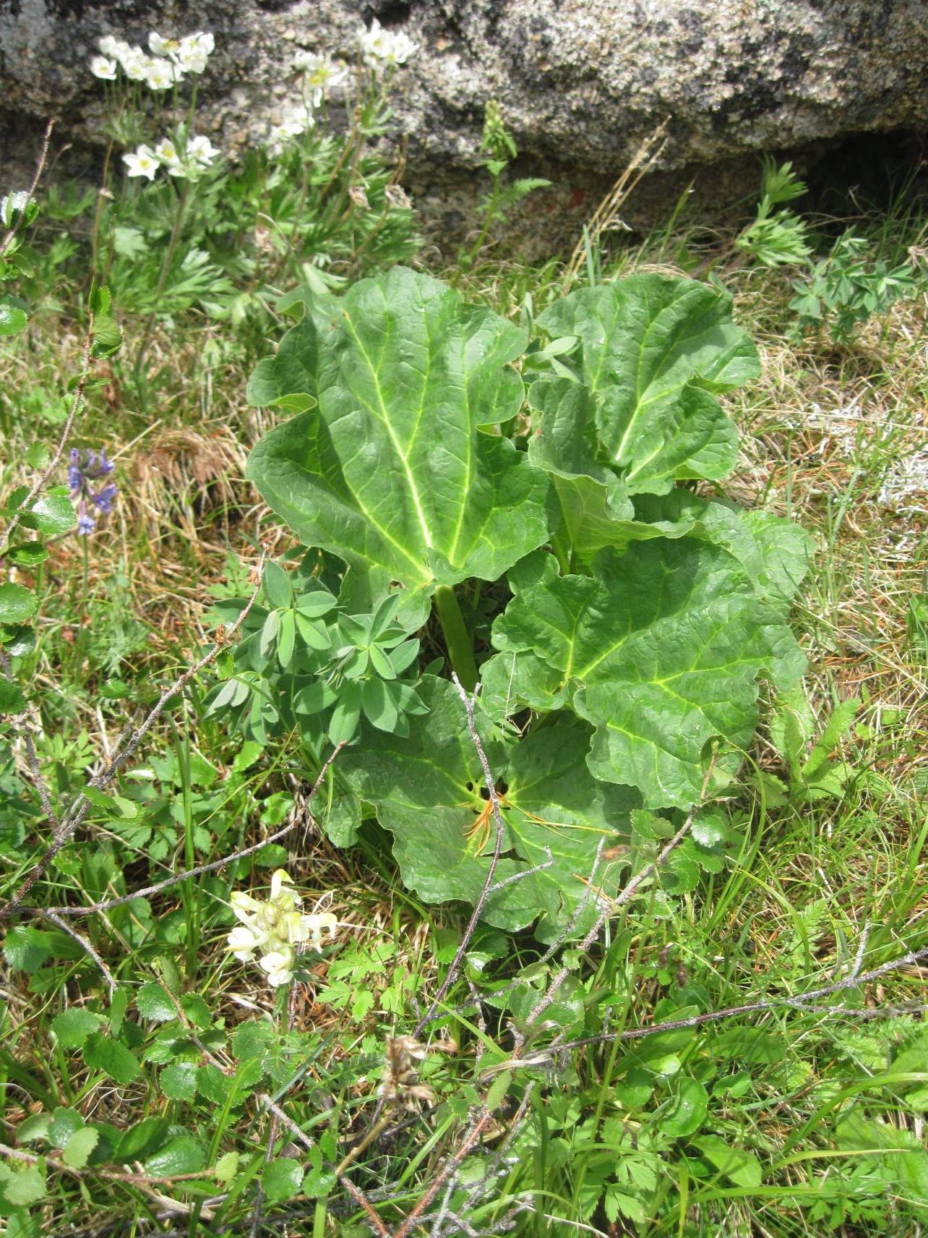
Бадан толстолистный
и
Ревень алтайский

Slide 17
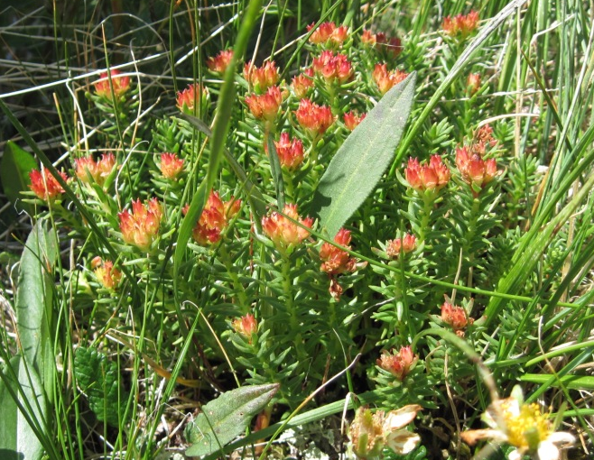
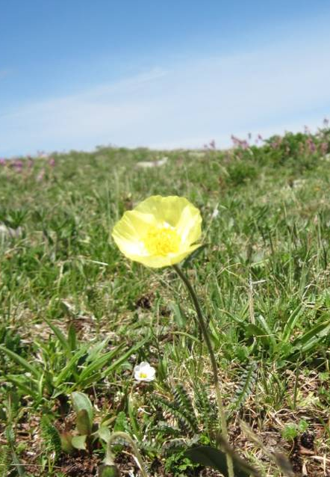
Радиола четырехраздельная
и
Мак голостебельчатый

Slide 18
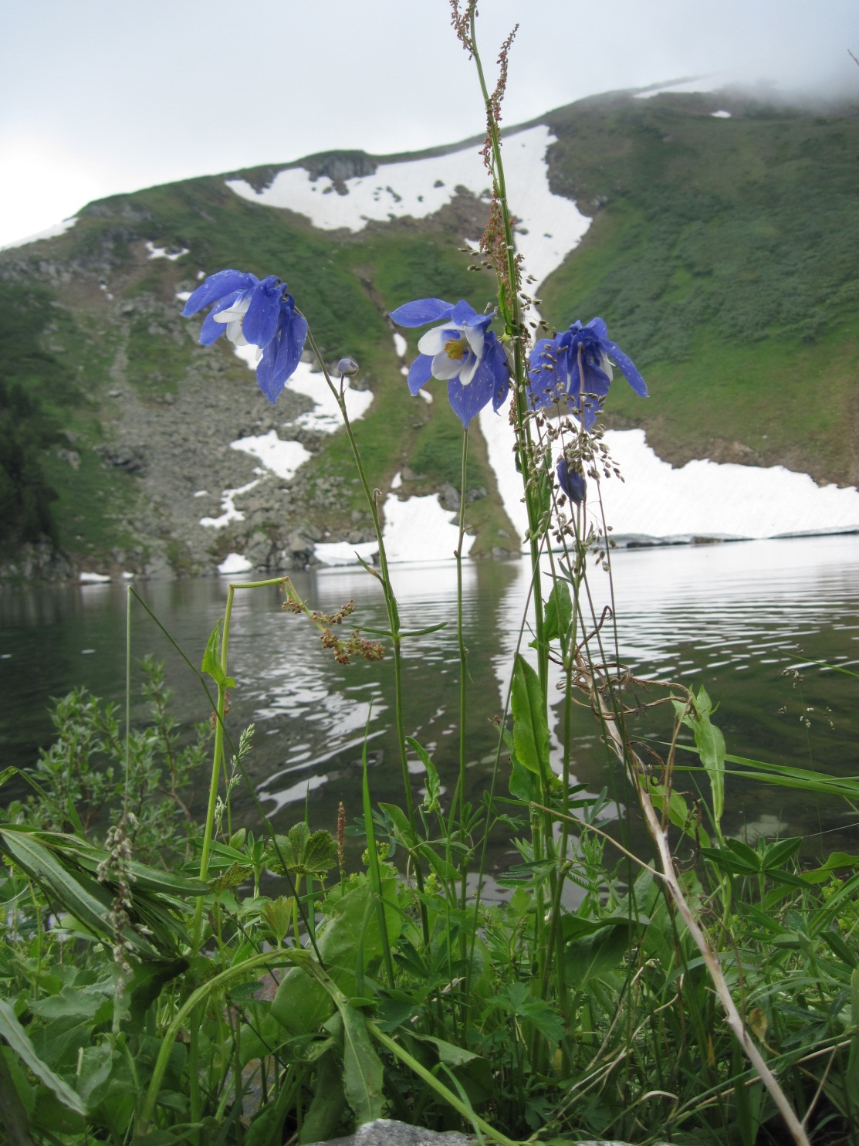
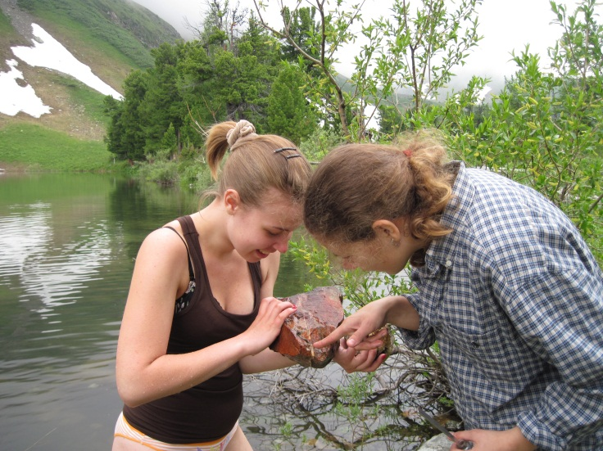
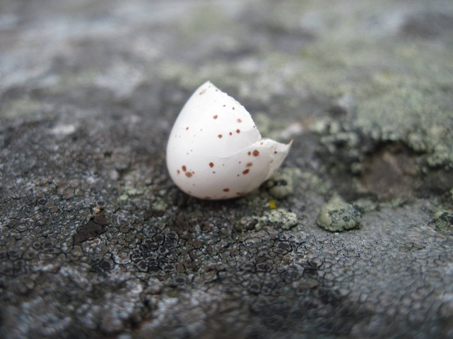
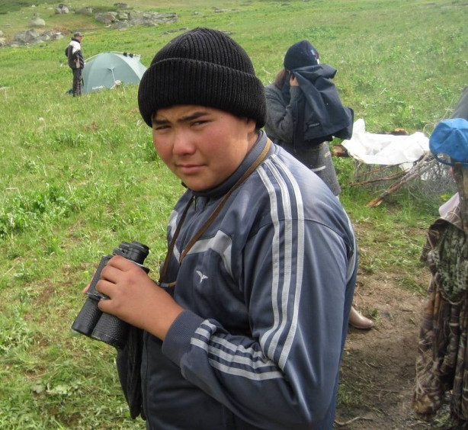
Орнитологические и энтомологические исследования юннатов на Кедровом озере

Slide 19
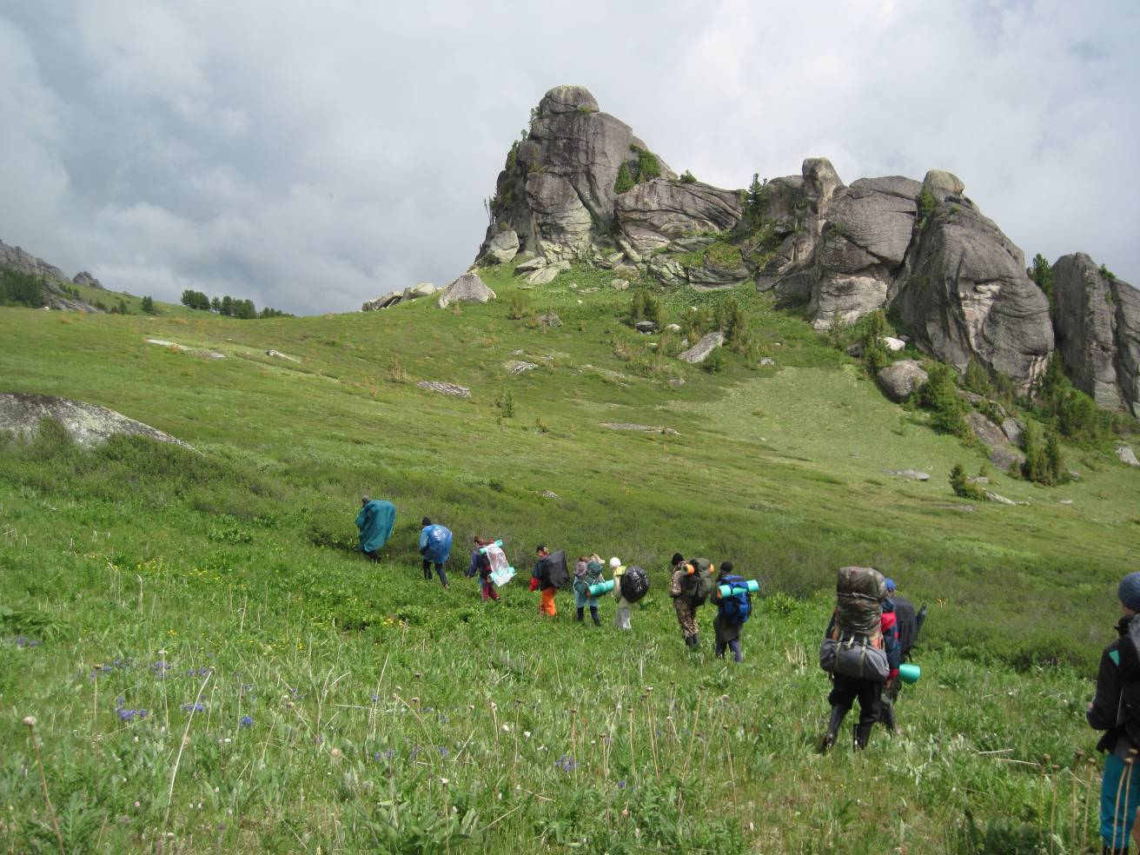
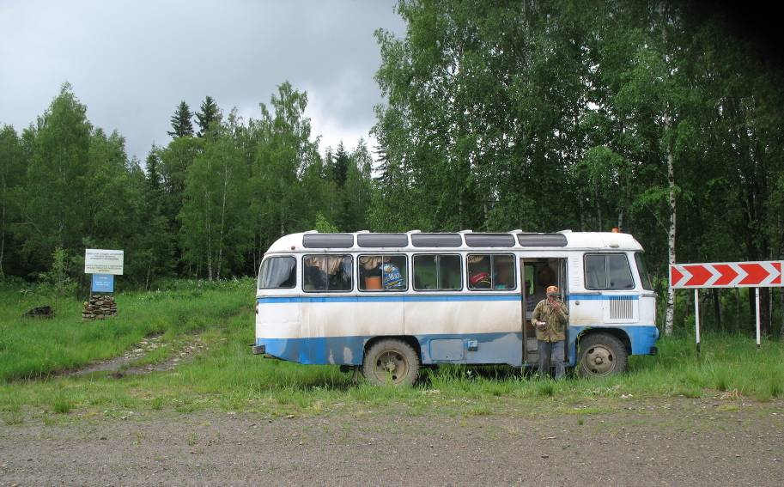
На орнитологическом учетном маршруте к Палевскому кордону

Slide 20
Катон-Карагайский государственный национальный природный парк
Парк создан 17 июня 2001 года на площади 643 477 га.
В пределы парка входят южные склоны хребтов Листвяга и Катунский с массивом г.Белухи, хребты Южный Алтай, Тарбагатай, Сарымсакты, западная часть плато Укок.
В межгорных котловинах расположены высокогорные озера- Рахмановское, Язевое, Бухтарминское, Черновое, Маралье и ряд более мелких.
Среди растений национального парка насчитывается много краснокнижных.
Разнообразен животный мир парка. Здесь встречаются степные, луговые, лесные и горные виды.
В парке обитают 276 видов птиц.
В задачи парка входит сохранение экосистем Южного алтая, проведение научных исследований, организация туризма.

Slide 21
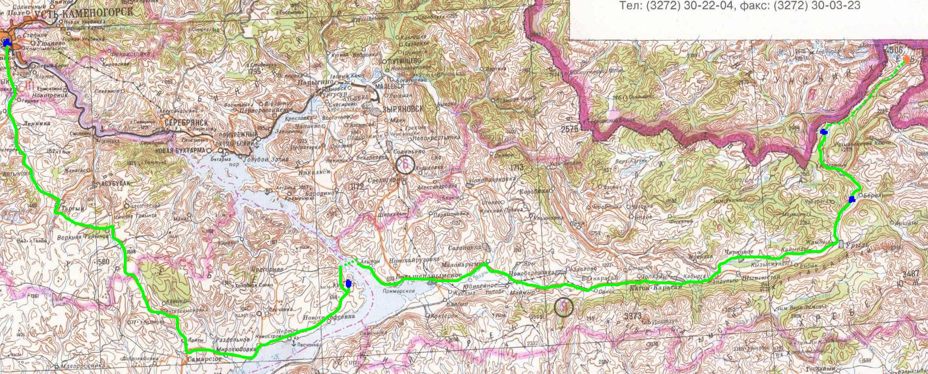
Маршрут детской станции экологического мониторинга
(г. Усть-Каменогорск- к предгорьям Белухи, оз. Язевое):

Slide 22
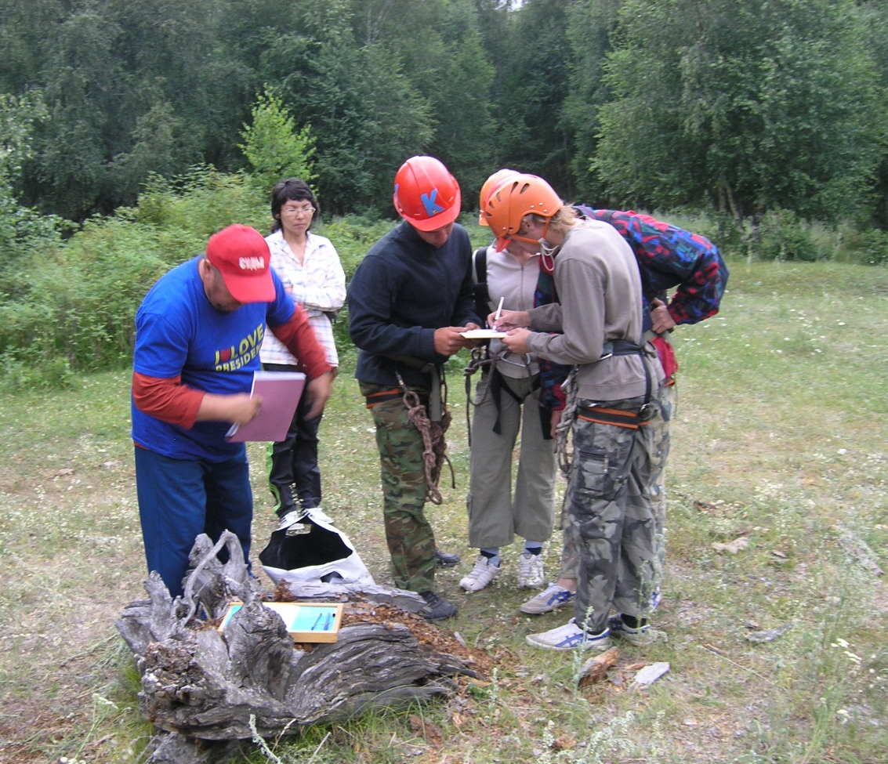
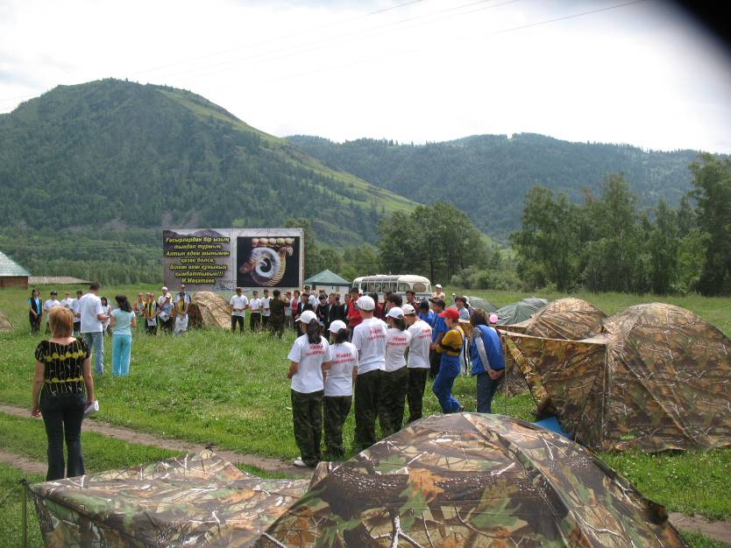
На слете юных экологов-естествоиспытателей Казахстанского Алтая

Slide 23
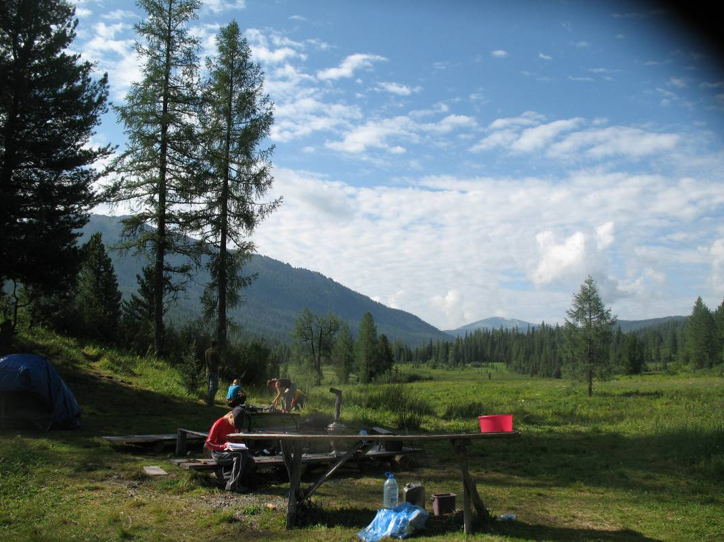
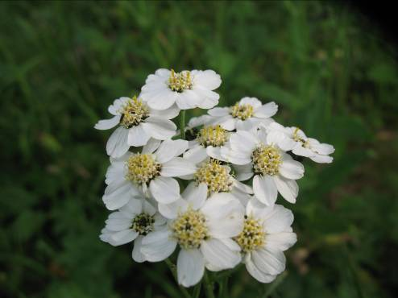
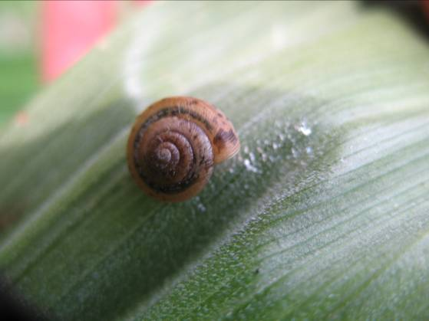
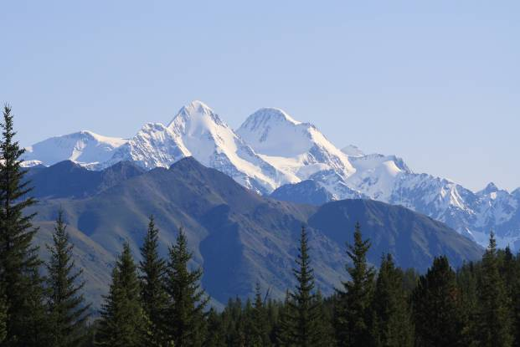
Экспедиционный стационар на озере Язевое детской станции экомониторинга

Slide 24
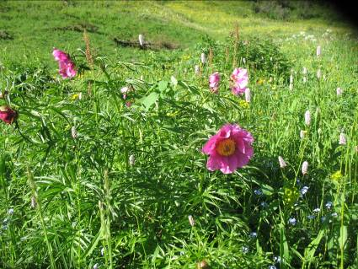
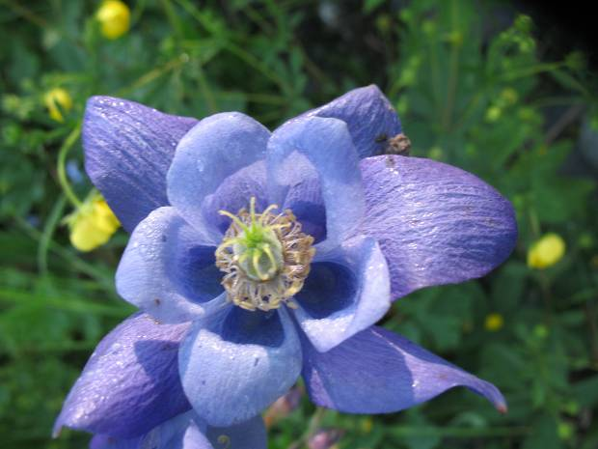
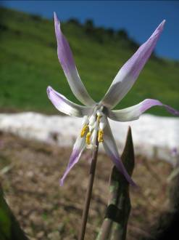
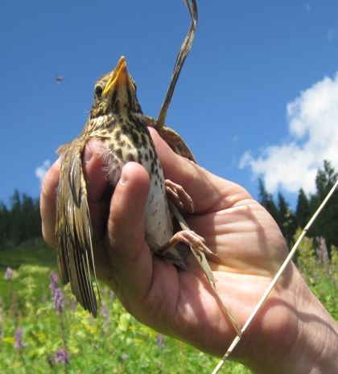
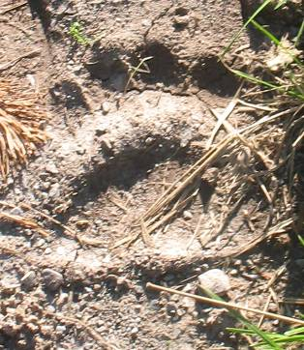
Объектное биоразнообразие растений и животных
Пион уклоняющийся
Водосбор сибирский
Кандык сибирский
Слеток лесного конька
След бурого медведя

Slide 25
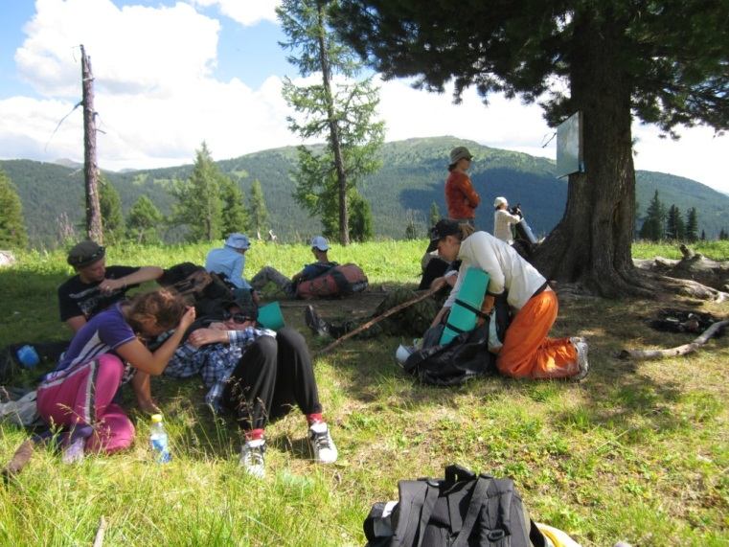


На маршруте к подножью Белухи у водопада Кок-Коль

Slide 26
Маркакольский государственный природный заповедник
Организован 4 августа 1976 г на площади 75040 га, из них 43 900 га занимает акватория озера.
Заповедник расположен в горах Южного Алтая в межгорной котловине между хребтами Курчумский и Азутау.
Список флоры заповедника насчитывает более 900 видов растений, среди которых многие редкие и исчезающие.
В водах озера Маркаколь обитает 6 видов рыб, из них 4-эндемики.
В заповеднике обитают 255 видов птиц, 58 видов млекопитающих.
заповедник создан с целью сохранения эталонных пиродных ландшафтов Южного Алтая.

Slide 27

Маршрут детской станции экологического мониторинга
(г. Усть-Каменогорск- МГПЗ, оз. Маркаколь):

Slide 28




На озере и в музее Маркакольского
Государственного природного
заповедника

Slide 29



г. Усть-Каменогорск-
Кулуджунский заказник
Стационар в среднеазиатской пустыне
северного типа
Герпетологические и энтомологические
исследования
Зайсанская круглоголовка

Slide 30





На трансграничном Черном Иртыше

Slide 31







Палеонтологический памятник Ашутас
Стационар детской станции экомониторинга

Slide 32



Знакомство с экосистемами глиняных пустынь Киин -Кириша

Slide 33

Спасибо за внимание!

